Slide 1
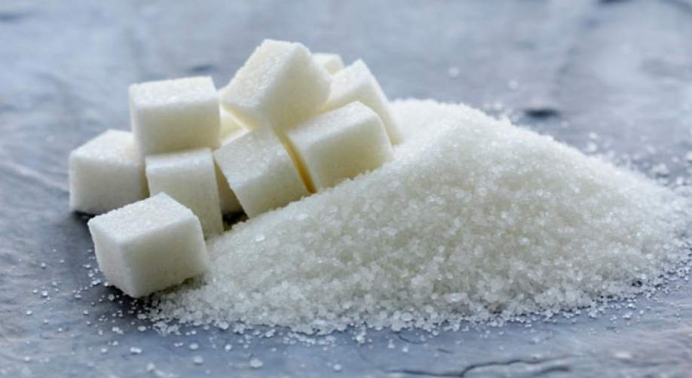
Откуда берётся сахар?

Slide 2
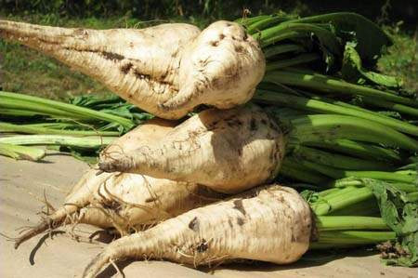
Сахар делают из сахарной свеклы

Slide 3
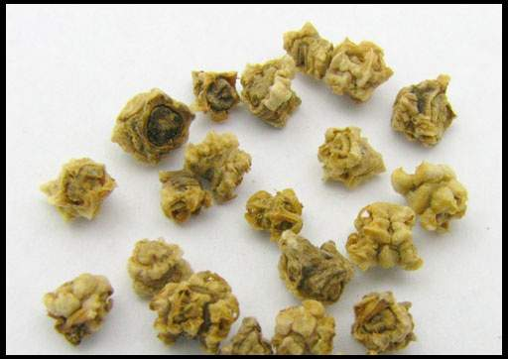
Чтобы получить сахарную свеклу надо весной ее семена посадить в землю.

Slide 4
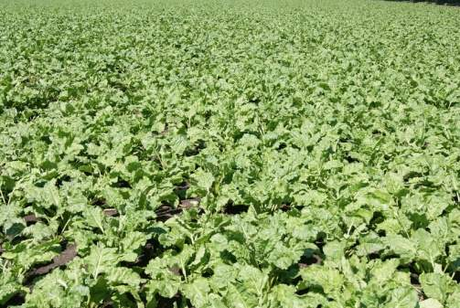
Затем появляются всходы, за которыми надо ухаживать. Во время роста их надо поливать, пропалывать от сорняков удобрять. К середине осени, когда свекла станет сладкой, приступают к её уборке.

Slide 5
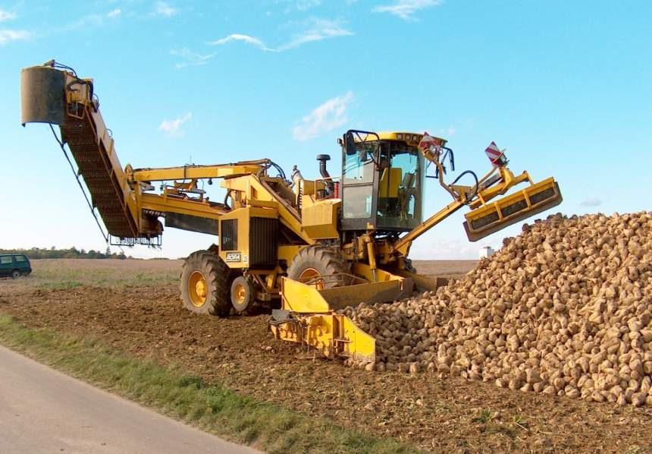
Убирают свеклу специальные свеклоуборочные комбайны. Они сразу же очищают клубни от листьев.

Slide 6
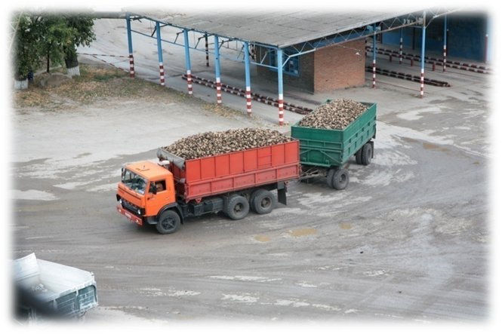
Свекольные клубни ссыпают в грузовые машины, которые везут ее на сахарные заводы

Slide 7
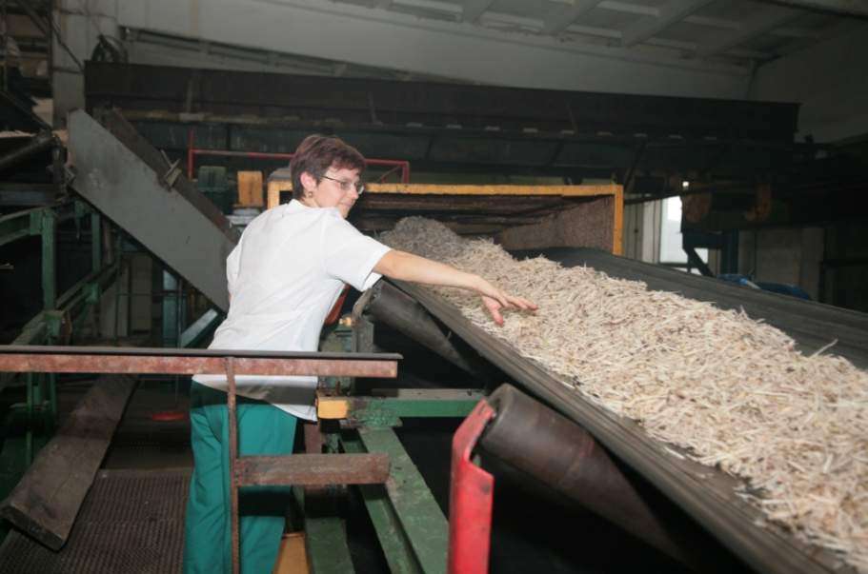
На заводе ее моют несколько раз, режут на мелкие кусочки (мелкую стружку)

Slide 8
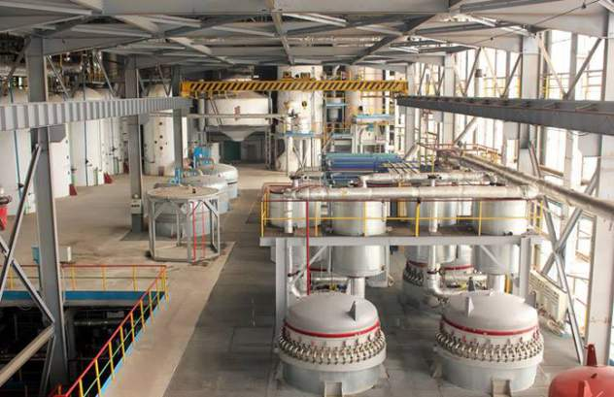
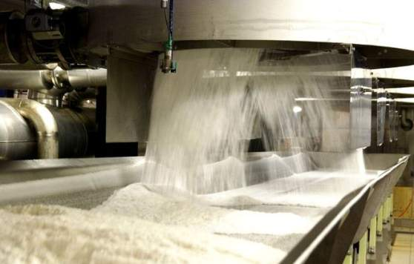
Варят свеклу в больших чанах, с добавлением воды. Вначале получатся патока (сладкая жидкость), а потом ее нагревают, вода испаряется и остаются кристаллы , их отбеливают и получается настоящий сахар.

Slide 9
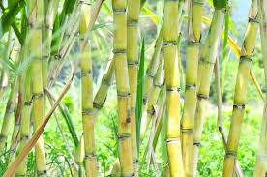
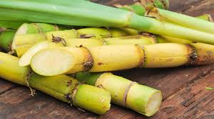
Сахар делают еще из сахарного тростника (тростниковый сахар).
Процесс производства этого сахара такой же, как и из сахарной свеклы.
.

Slide 10
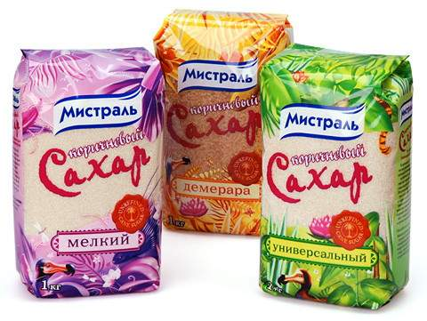
Готовый сахар расфасовывают по пакетам и везут
в магазины

Slide 11
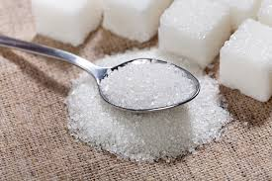
СПАСИБО
ЗА
ВНИМАНИЕ!

